Slide 1

Discussie rond VOC-screeningsmethode
M. Spruyt, J. Lauwers, F. Maes, G. Lenaers

Slide 2

Inhoud
Screening Methode – voorbereidend Onderzoek
Context
Historiek
Responsfactoren uit scan data
Screening ringtest
Wat nu?

Slide 3
Context
Screening Methode – voorbereidend Onderzoek
Tijdens de werkgroep lucht (dd. 16/09/2016) is gebleken dat het merendeel van de erkende laboratoria de samenstelling van de VOS-emissies niet kent in de afgassen waarop ze een meting dienen uit te voeren;
Binnen huidig wetgevend kader en de kwaliteitsvereisten levert dit discussiepunten met opdrachtgevers;
Programma 2018:
  Verzamelen scan data uit validatie van gecombineerde meetmethodes → variatie RRF’en?
  Organisatie van screening ringtest → worden onbekenden gevonden?
  Gesprekken met commerciële labo’s en Departement Omgeving → is er een discrepantie tussen praktijk en theorie, en zo ja hoe groot?

Slide 4
Historiek
Screening Methode – voorbereidend Onderzoek
Enquête labo’s 2016-2017;
Validatiestudies tussen 2016 en 2018 waaruit de responsfactoren bepaald werden.
Organisatie screening ringtest met onbekenden 25/04/2018;

Slide 5
Responsfactoren
Screening Methode – voorbereidend Onderzoek
Chromatogrammen opgenomen volgens de gecombineerde compendiummethodes LUC/IV/11 en LUC/IV/12 (d.i. actief kool/CS₂ en C1000/DcM/MeOH)
Massaspectrometer modus: SIM/SCAN;
Bepaling van relatieve responsfactoren voor elke stof uit SCAN
  Principe zoals ook gevolgd kan worden voor semi-kwantitatieve bepalingen;
  Variatie uit de relatieve responsfactoren is dus een graadmeter voor mogelijke foutenmarge bij semi-kwalitatieve bepalingen.

Slide 6
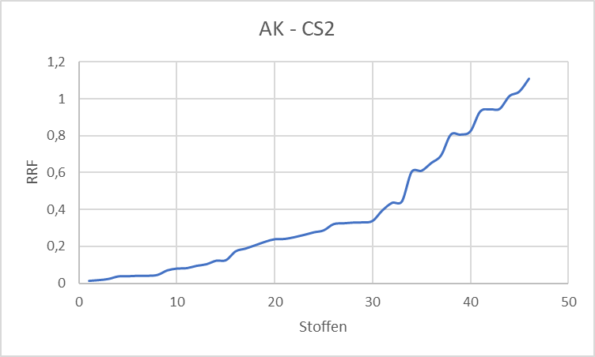
Responsfactoren – actief Kool met CS2
Screening Methode – voorbereidend Onderzoek
Van 0,015 tot 1,11; factor 76

Slide 7
Responsfactoren – actief Kool met CS2
Screening Methode – voorbereidend Onderzoek
Methode | Aantal | RRF | RSD
Aromaten (1) | 11 | 0,8870 | 14,4%
Alifatische (2) | 14 | 0,2409 | 9,1%
Esters (4) | 2 | 0,4407 | 0,5%
Olefinische (5) | 5 | 0,0345 | 2,3%
Parafinische (6) | 6 | 0,1254 | 12,0%
Ketonen (7) | 1 | 0,0814 | n/a
Ethers (8) | 5 | 0,1960 | 11,8%
Chloorbenzenen (7.3) | 2 | 0,6074 | 0,4%

Slide 8
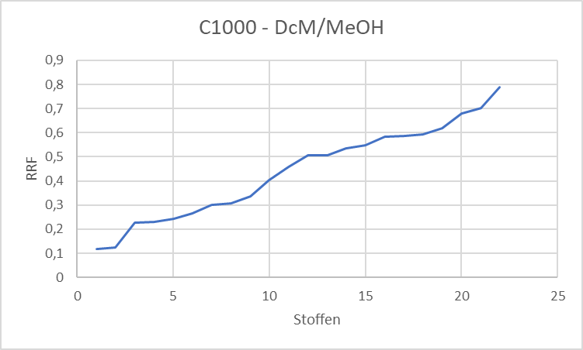
Responsfactoren – C1000 met Dichloormethaan/ Methanol
Screening Methode – voorbereidend Onderzoek
Van 0,119 tot 0,790; factor 6,7
Methode | Aantal | RRF | RSD
Esters (4) | 6 | 0,4705 | 37%
Ketonen (7) | 11 | 0,5259 | 31%
Alcoholen (11) | 5 | 0,2111 | 41%

Slide 9
Screening ringtest
Screening Methode – voorbereidend Onderzoek
Opzet
VITO resultaat als deelnemer
Algemene resultaten

Slide 10
Screening ringtest - Opzet
Screening Methode – voorbereidend Onderzoek
(Te) Breed spectrum aan componenten:
  Organische stoffen behorend tot de Vlarel-erkenningspakketten L.6 en L.7,
    1,4-Dioxaan, 1-Octeen, 2-Ethoxyethanol, Aceton, Limoneen, Tolueen
  Organische stoffen uit Vlarem II bijlage 4.4.2 (uitgezonderd L.6 en L.7),
    Pyridine
  Organische stoffen die onder Vlarem II art. 4.4.3.1. § 2 vallen (en niet in Vlarem II bijlage 4.4.2 zijn opgenomen).
    Benzonitril, MTBE, Propyleenglycol
Onvoldoende communicatie

Slide 11
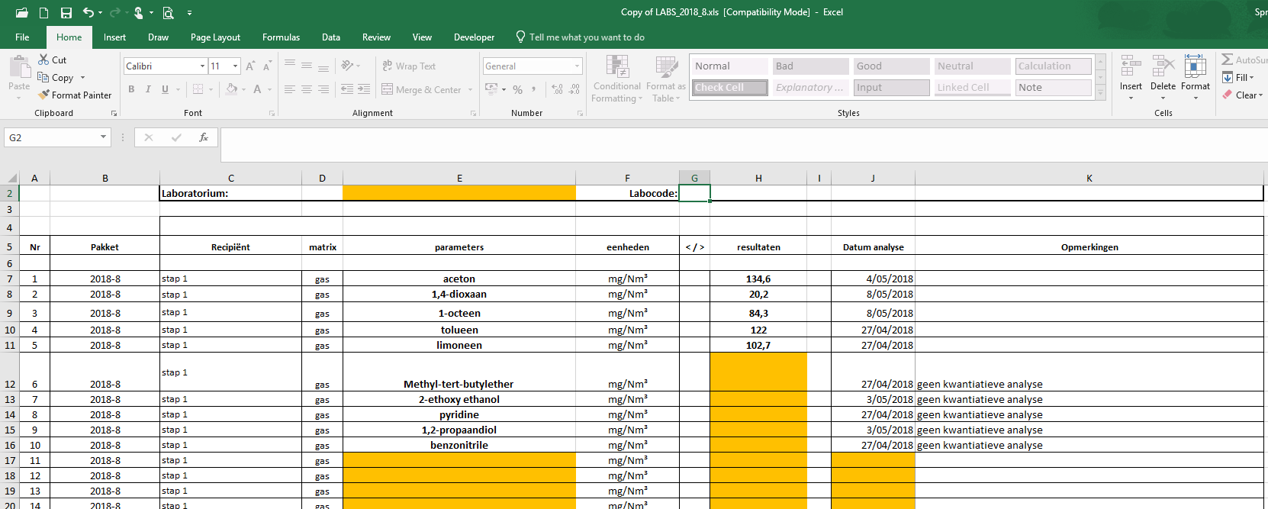
Screening ringtest – Eigen Resultaat
Screening Methode – voorbereidend Onderzoek

Slide 12
Screening ringtest – Resultaat Deelnemers
Screening Methode – voorbereidend Onderzoek

Slide 13

Wat nu?
Screening Methode – voorbereidend Onderzoek
Conclusie:
  RRFen tonen een grote potentiële onderschatting van componenten;
  Ringtest resultaat is voor verbetering vatbaar.
….
This Photo by Unknown Author is licensed under CC BY-SA-NC

